Slide 1

§2.11 Catalan 数
这一节讨论Catalan数,其递推关系是非线性的,许多有意义的计数问题都导致这样的递推关系.本节将举出一些,后面还将见到.
一个凸n边形,通过不相交于n边形的对角线,把n边形拆分成若干三角形,不同拆分的数目用 表之.

Slide 2
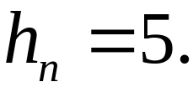
§2.11 Catalan 数
例如五边形有如下五种拆分方案，故
图 2-11-1

Slide 3
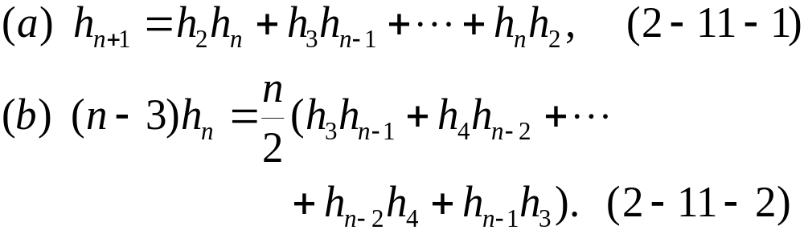
§2.11 Catalan 数
1.递推关系
定理：

Slide 4






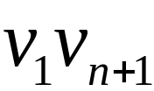
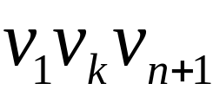
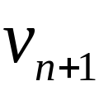





§2.11 Catalan 数
证明： 的证明：
如图 所示，
以 作为一个边
的三角形 ，
将凸 边形分割
成两部分，一部分是
边形，
图 2-11-2

Slide 5


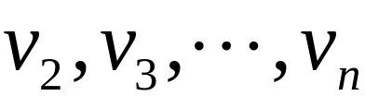
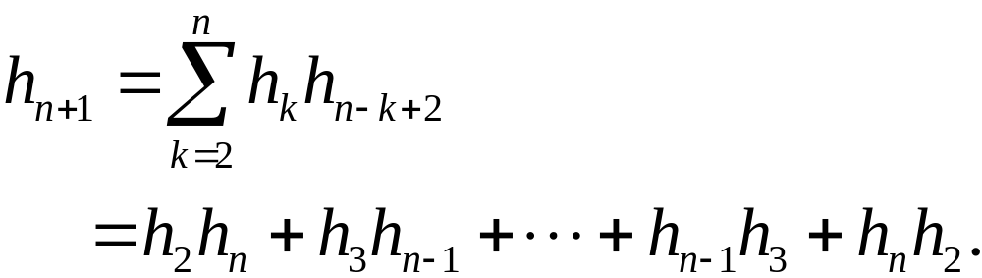
§2.11 Catalan 数
另一部分是 边形， 即
点可以是 点中任意一点。依据加
法法则有

Slide 6



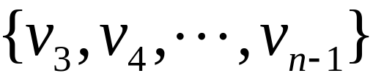
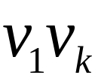

§2.11 Catalan 数
的证明：
如图 所示，
从 点向其它 个
顶点
可引出 条对角线。
对角线 把 边形
分割成两个部分，因此
图 2-11-3

Slide 7
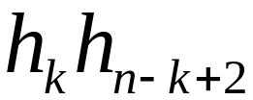
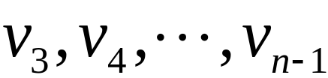
§2.11 Catalan 数
以 对角线作为拆分线的方案数为
可以是 中任一点，对所有这
些点求和得
以 取代 点也有类似的结果。但
考虑到对角线有两个顶点，同一对角线在两
个顶点分别计算了一次，

Slide 8
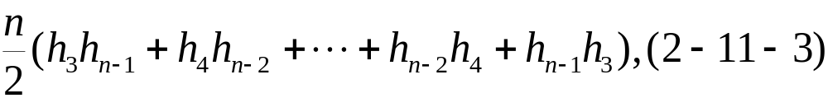

§2.11 Catalan 数
作
式并不就给出剖分数，无疑其中
是有重复的。其重复度是由于一个凸 边形
的剖分有 条对角线，而对其每一条边
计数时该剖分都计数了一次，故重复了
次即 式给出的结果是 的 倍。

Slide 9
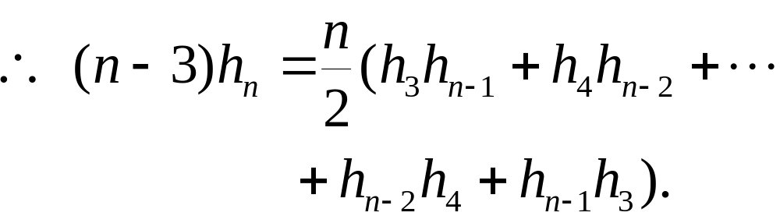


§2.11 Catalan 数
式和 式都是非线性的
递推关系。

Slide 10
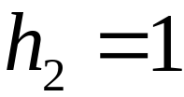
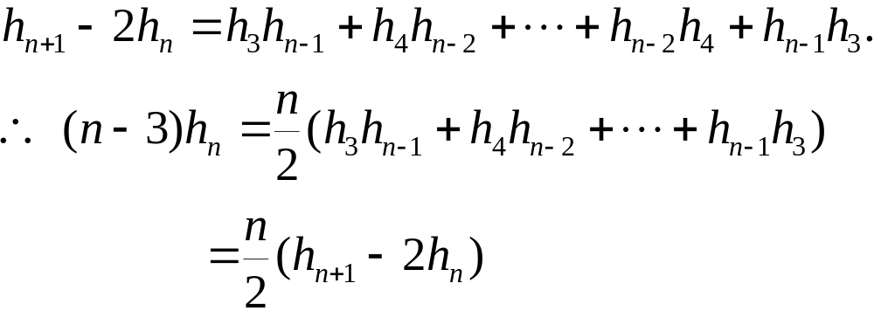
§2.11 Catalan 数
2.Catalan 数计算公式
由 式及 ,故得

Slide 11
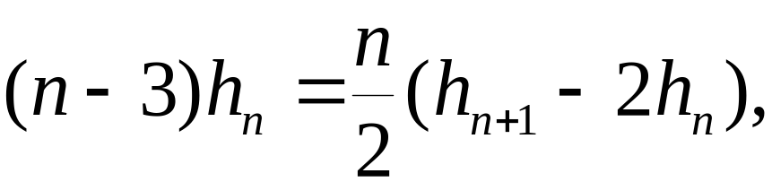
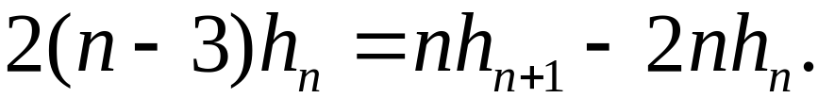
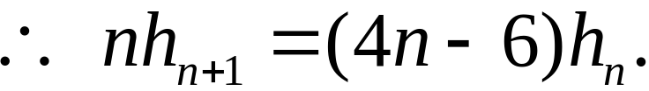
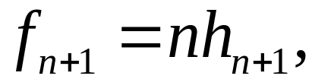
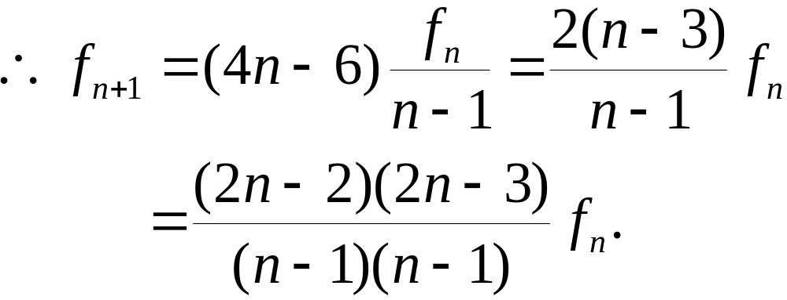
§2.11 Catalan 数
由
整理得
令

Slide 12
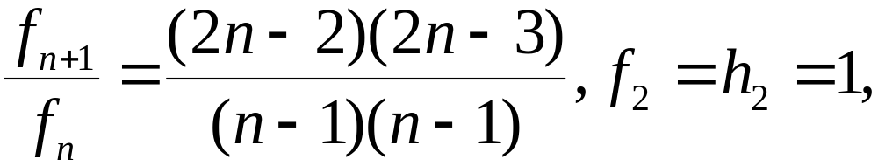
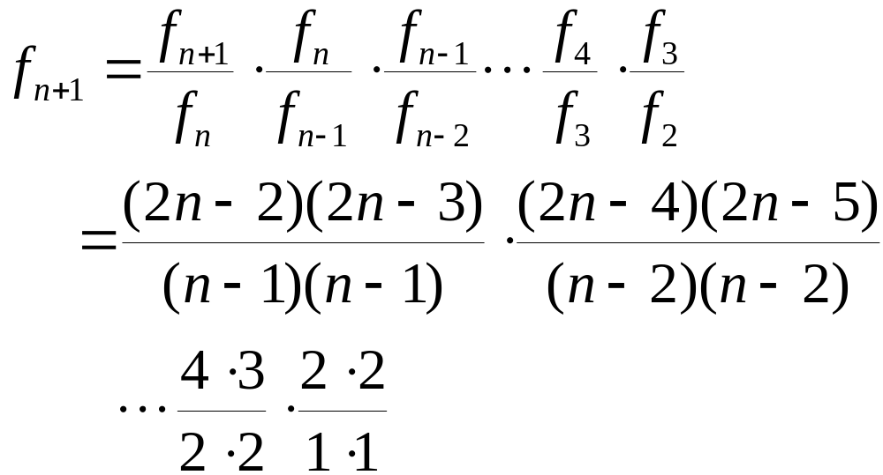
§2.11 Catalan 数
即

Slide 13
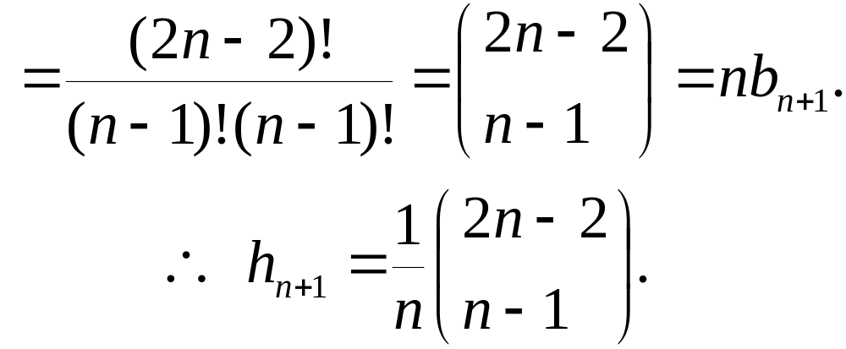
§2.11 Catalan 数

Slide 14
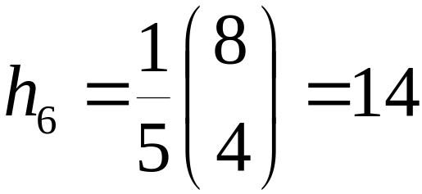

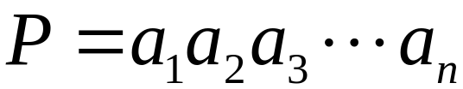
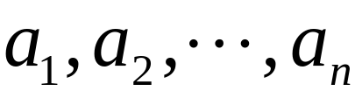
§2.11 Catalan 数
例1. ,见图
例2. 为n个数
的乘积,依据乘法的结合率,不改变其顺序,
只用括号表示成对的乘积.试问有几种不同
的乘法方案?

Slide 15


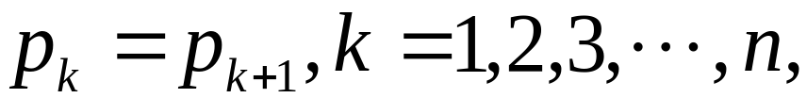
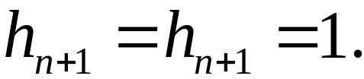
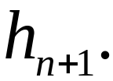
§2.11 Catalan 数
令 表示n个数乘积的 对括号插入的不
同方案数.
令 故得
而且 故 即为Catalan数

Slide 16
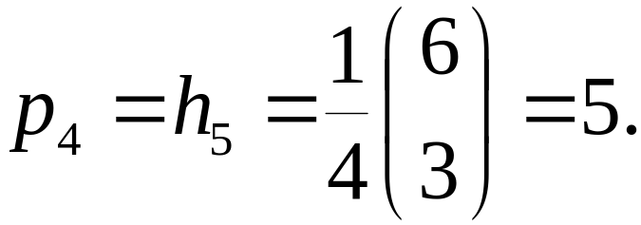

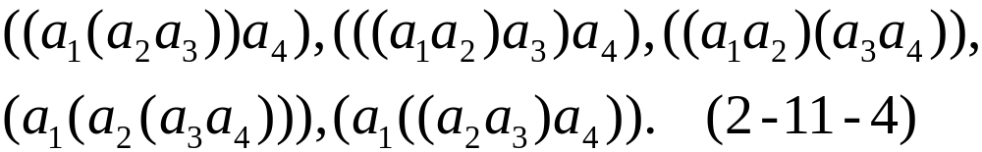
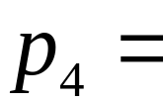



§2.11 Catalan 数
以 为例
Catalan数 ，下面建立 式
中不同的乘法顺序和一个5边形不同拆分的
一一对应关系，如图

Slide 17
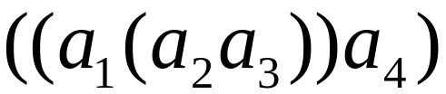


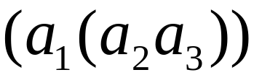
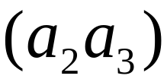



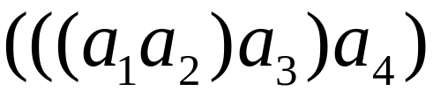
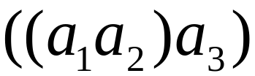
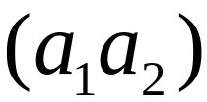
§2.11 Catalan 数

Slide 18
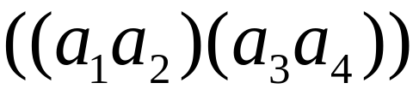
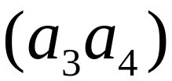
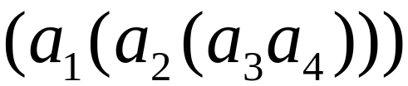
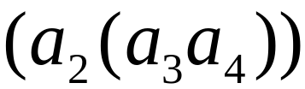
§2.11 Catalan 数

Slide 19
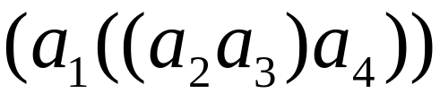
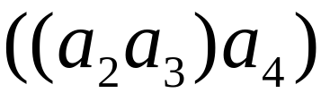
§2.11 Catalan 数
图 2-11-6

Slide 20






§2.11 Catalan 数
运算用二分树表示，两片叶子分别表
乘数和被乘数，分支点为运
算符 ，如图
图 2-11-5

Slide 21
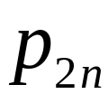
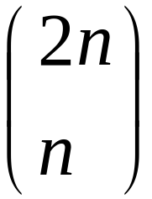
§2.11 Catalan 数
例3. n个1和n个0组成一2n位的2进制数，要
求从左到右扫描，1的累计数不小于0的累计
数，试求满足这条件的数有多少？
下面介绍两种算法。
解法1. 设 为这样所得的数的个数。在2n
位上填入n个1的方案数为 ，不填1的其余

Slide 22


§2.11 Catalan 数
n位自动填以数0。从 中减去不符合要求
的方案数即为所求。不合要求的数指的是从
左而右扫描，出现0的累计数超过1的累计数
的数。
不合要求的数的特征是从左而右扫描时，
必然在某一奇数 位上首先出现

Slide 23



§2.11 Catalan 数
个0的累计数，和m个1的累计数。
此后的 位上有 个1，
个0。如若把后面这部分
位，0与1交换，使之成为 个0，
个1，结果得1个由 个0和 个1组成
的2n位数，即一个不合要求的数对应于一个
由 个0和 个1组成的一个排列。

Slide 24
§2.11 Catalan 数
反过来，任何一个由 个0， 个1组
成的2n位数，由于0的个数多2个，2n是偶数，
故必在某一个奇数位上出现0的累计数超过1
的累计数。同样在后面的部分，令0和1互换，
使之成为由n个0和n个1组成的2n位数。即
个0和 个1组成的2n位数，必对应于一个
不合要求的数。

Slide 25
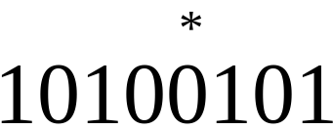
§2.11 Catalan 数
用上述方法建立了由 个0和 个1
组成的2n位数，与由n个0和n个1组成的2n位
数中从左向右扫描出现0的累计数超过1的累
计数的数一一对应。
例如 是由4个0和4个1组成的8位2
进制数。但从左而右扫描在第5位（打*号）
出现0的累计数3超过1的累计数2，它对应于

Slide 26

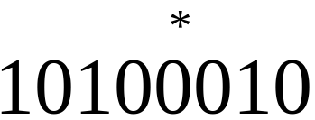

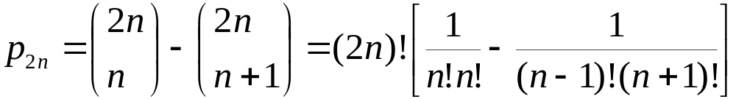
§2.11 Catalan 数
由3个1，5个0组成的 。
反过来 对应于 。
因而不合要求的2n位数与 个0，
个1组成的排列一一对应，故有

Slide 27
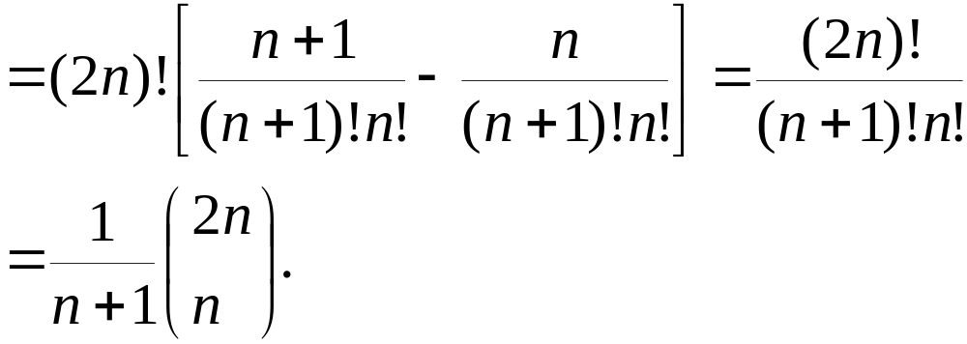
§2.11 Catalan 数

Slide 28







§2.11 Catalan 数
例4. 由n个1，n个0组成的2n位二进制数，要
求从左向右扫描前 位时1的累计数大于0
的累计数，求满足这样条件的数的个数。此
问题可归结为图 中从 点出发只经过
对角线 上方的点抵达 点，求这样的路径
数。相当于求从 点不经过对角线 ，
抵达 点的路径数，于是便转换为

Slide 29


§2.11 Catalan 数
例3的问题。
根据例3的结果。从 点通过 的
点，以及 上方的点到达 的路径
数为

Slide 30

§2.11 Catalan 数

